Slide 1
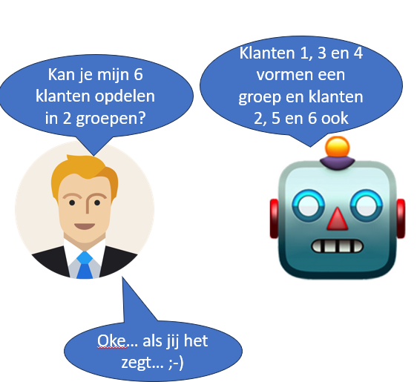
Clusteringmodellen in (unsupervised) Machine Learning
Jelle van Barneveld

Slide 2
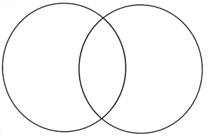

Na vandaag…
Weet je…
Kan je…
Jelle van Barneveld
Wat het precieze verschil is tussen classificatie en clustering
Een k-meansclustermodel maken
HC + practicum
Wat de voor- en nadelen van clustering zijn t.o.v. classificatie en andersom
Welke verschillende clustermethoden er zijn
De juiste k bepalen door middel van het berekenen van de inter- en intraclusterafstand.
Welke stappen een k-meansclustermodel volgt.

Slide 3
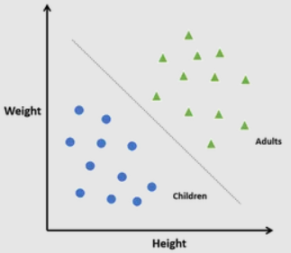
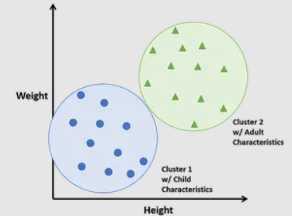
Classificatie vs. Clustering
Classificatie
Clustering
Jelle van Barneveld
Classificatie is het onderbrengen van een praktijksituatie / individu in een bepaalde klasse
De klassen zijn hier dus al bekend en we willen dat het model per datapunt op dezelfde klasse uitkomt
Clustering is het vinden / bepalen van klassen in data.
De klassen zijn hier dus nog onbekend en we willen dat ons model deze zelf gaat vinden/maken, zonder menselijke input door enkel het algoritme.

Slide 4
Voor-/nadeel van clustering t.o.v. classificatie
Jelle van Barneveld
 | Clustering | Classificatie
Voordeel t.o.v. de ander | Creatief: het model vormt clusters die wij als mens moeilijk zouden kunnen bedenken. | Resultaten makkelijk meetbaar: je weet immers de juiste klasse al en kan die vergelijken met de voorspelde klasse.
Nadeel t.o.v. de ander | De gevormde clusters kunnen toevallig en niet op waarheid gebaseerd zijn: “horen datapunten A en B wel écht bij elkaar?” | Niet creatief: er worden alleen waarden van afhankelijke variabelen voorspeld die al bestaan.

Slide 5
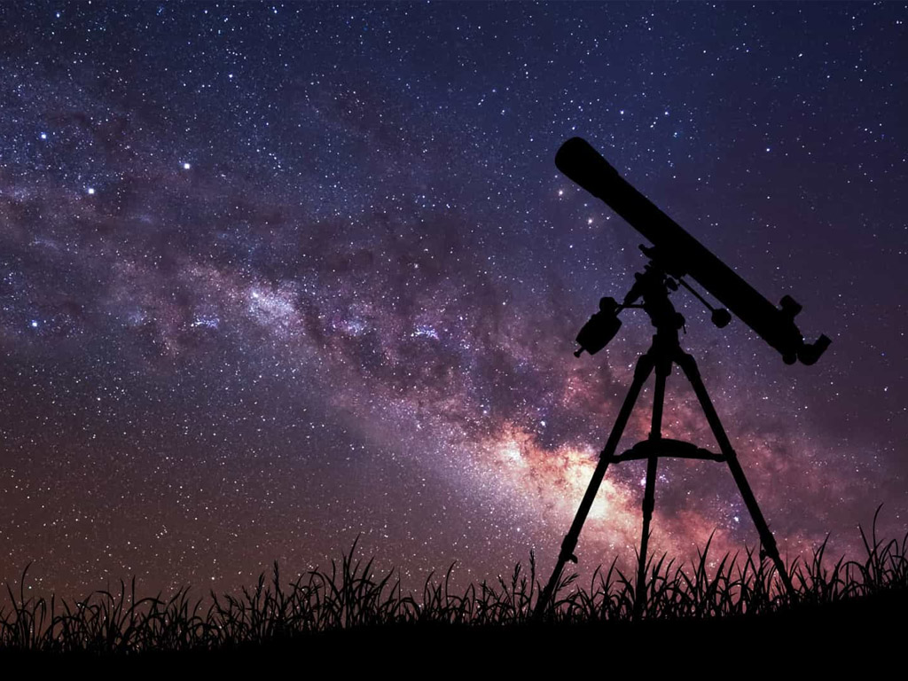
Toepassingen van clustering
Jelle van Barneveld
Overal waar labels / klassen onbekend, onzeker of te duur zijn.
Marketing: groepen van zelfde soort klanten
Sterrenkunde: groepen van zelfde soort sterren / zonnestelsels
DNA onderzoek: groepen genen met gelijksoortig effect.
ChatGPT: alle woorddelen zijn geclusterd in een supergrote hoeveelheid dimensies om betekenis aan woorden en zinnen te kunnen verlenen.

Slide 6
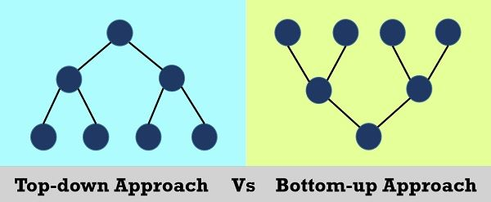
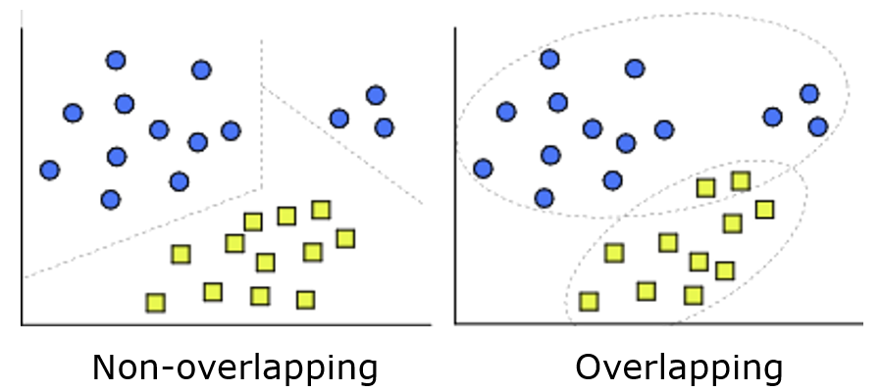
Verschillende clustermethoden
Overlapping vs. non-overlapping
Top-down vs. bottom-up
Jelle van Barneveld
Top-down: eerst komen alle datapunten in één groot cluster terecht. Vervolgens wordt dat grote cluster opgedeeld in meerdere kleinere.
Bottom-up: elk datapunt krijgt eerst zijn eigen cluster en vervolgens wordt er gemerged met dichtstbijzijnde clusters.
Non-overlapping: een datapunt kan bij slechts één cluster horen.
Overlapping: een datapunt kan bij meerdere clusters horen

Slide 7
K-meansclustering: de stappen
Stap 1: Kies 3 willekeurige punten: dit zijn de “startcentra” van de clusters
Jelle van Barneveld
k₁
y
k₂
k₃
x

Slide 8
K-meansclustering: de stappen
Stap 2: Koppel elk punt aan het dichtstbijzijnde centrum
Jelle van Barneveld
Voor deze koppeling wordt per datapunt de zgn. “euclidische afstand” berekend tot elk centrum.
Vervolgens wordt elk punt gekoppeld aan het centrum waarbij de euclidische afstand het laagst is.
y
k₁
k₂
k₃
x

Slide 9
K-meansclustering: de stappen
Stap 3: Verplaats het centrum naar het daadwerkelijke centrum van het cluster
Jelle van Barneveld
k₁
y
k₂
k₃
x

Slide 10
K-meansclustering: de stappen
Stap 4: Zet alle punten opnieuw bij het dichtstbijzijnde centrum
Jelle van Barneveld
k₁
y
k₃
k₂
x

Slide 11
K-meansclustering: de stappen
Stap 5: Herhaal stappen 3 en 4 totdat de centra bijna niet meer verplaatsen.
“Hoe zie ik dit?” De euclidische afstand ontwikkelt zich bijna niet meer.
Jelle van Barneveld
k₁
y
k₃
k₂
x

Slide 12
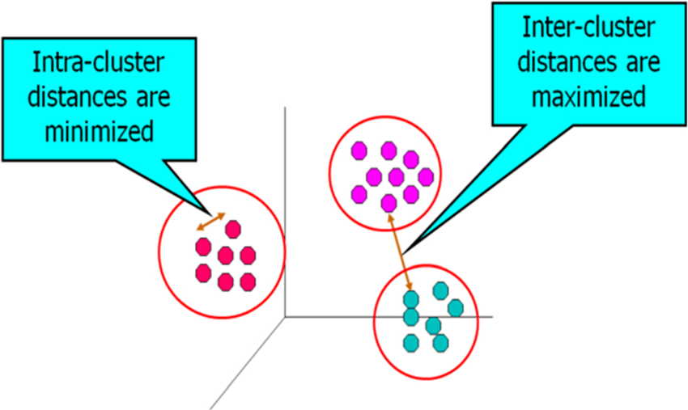
Hoe kies ik het aantal clusters (de zogenoemde k)?
Je bouwt de eerste versie van je clustermodel altijd met een willekeurig aantal clusters (k).
Vervolgens evalueer je de clusterkwaliteit met de interclusterafstand en de intraclusterafstand.
Op basis hiervan kan je je k verhogen of juist verlagen
Jelle van Barneveld
3 meetwaarden:
Interclusterafstand: de afstand tussen clusters.
Intraclusterafstand: de afstand tussen punten binnen een cluster.
De silhouettescore:
(interclusterafstand – intraclusterafstand)
/ max(interclusterafstand,
intraclusterafstand)
Advies
Experimenteer met meerdere k’s.
Je bijgestelde k is een verbetering als…
De interclusterafstand verhoogd is.
De intraclusterafstand verlaagd is.
De silhouettescore verhoogd is.

Slide 13
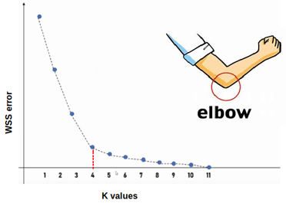
Inzoomen op de intraclusterafstand met de elleboogmethode
De elleboogmethode visualiseert per clusteraantal wat de intraclusterafstand is.
Op basis hiervan kan het optimale aantal clusters, de zogeheten k-waarde, dus bepaald worden.
Jelle van Barneveld
De WSS Error (Within-Cluster Sum of Squares Error) is een mogelijke maatstaf voor de intraclusterafstand.
Het kwadrateert per punt de afstand tot het eigen centrum en telt deze kwadraten bij elkaar op.
Elke ruimtelijke afwijking t.o.v. het eigen centrum wordt hier als “error” gezien.
In een dergelijke curve vind je het optimale aantal clusters door het punt te zoeken waar de curve afvlakt.
Je kijkt niét naar het laagste punt, omdat je dan het risico hebt dat je teveel clusters aanmaakt.

Slide 14
Verschillende clustering- en classificatiemethoden
Jelle van Barneveld
Soort model | Model | Globale werking
Classificatie | Decision Trees | Datastructuur waarin elk knooppunt staat voor een beslissing
 | Random Forests | Combineert meerdere Decision Trees om nauwkeuriger voorspellingen te doen
 | Logistische Regressie | Modelleert de waarschijnlijkheid van uitkomsten. Continue regressie-uitkomsten worden naar discrete omgezet: “er is een kans van 65% dat er een kat op deze foto staat, dus er staat een kat op deze foto”.
Clustering | K-Means Clustering | Verdeelt gegevens t.o.v. centra en optimaliseert vervolgens op iteratieve wijze de locatie van die centra
 | Hiërarchische Clustering | Creëert clusterhiërarchieën door punten samen te voegen op basis van hun inter- en intraclusterafstand
 | DBSCAN | Vormt clusters op basis van datadichtheid: aantallen datapunten. Scheidingen van clusters worden correct aangegeven met gebieden met een lage datadichtheid.

Slide 15

Demo time
Jelle van Barneveld

Slide 16
Na vandaag…
Weet je…
Kan je…
Jelle van Barneveld
Wat het precieze verschil is tussen classificatie en clustering
Een k-meansclustermodel maken
HC + practicum
Wat de voor- en nadelen van clustering zijn t.o.v. classificatie en andersom
Welke verschillende clustermethoden er zijn
De juiste k bepalen door middel van het berekenen van de inter- en intraclusterafstand.
Welke stappen een k-meansclustermodel volgt.

